Slide 1
线性回归
王秋月

Slide 2
线性回归
x10⁸
Box Office
2.0
𝑦_{𝛽}
𝑥 = 𝛽₀ + 𝛽₁𝑥
1.0
0.0
1.0
Budget
x10⁸
2.0

Slide 3


线性回归
x10⁸
Box Office
2.0
𝑦_{𝛽} 𝑥
box office revenue
= 𝛽₀ + 𝛽₁𝑥
movie
1.0
budget
coefficient
1
coefficient
0
0.0
1.0
Budget
2.0
x10⁸

Slide 4
线性回归
x10⁸
Box Office
2.0
𝑦_{𝛽} 𝑥 = 𝛽₀ + 𝛽₁𝑥
𝛽₀= 80 million, 𝛽₁= 0.6
1.0
0.0
1.0
Budget
x10⁸
2.0

Slide 5
使用线性回归预测
x10⁸
Box Office
2.0
𝑦_{𝛽} 𝑥 = 𝛽₀ + 𝛽₁𝑥
𝛽₀= 80 million, 𝛽₁= 0.6
Predict 175 Million Gross for 160 Million Budget
1.0
0.0
1.0
Budget
x10⁸
2.0

Slide 6
哪个模型拟合得更好？
x10⁸
Box Office
2.0
1.0
0.0
1.0
Budget
x10⁸
2.0

Slide 7
计算残差
_{𝑥} (𝑖)
_{− 𝑦} (𝑖)
𝑦
𝛽
𝑜𝑏𝑠
𝑜𝑏𝑠
x10⁸
Box Office
Predicted value
Observed value
2.0
1.0
0.0
1.0
Budget
x10⁸
2.0

Slide 8
计算残差
_{+ 𝛽 𝑥}(𝑖)
_{− 𝑦}(𝑖)
𝛽
0
1
𝑜𝑏𝑠
𝑜𝑏𝑠
x10⁸
Box Office
2.0
1.0
0.0
1.0
Budget
x10⁸
2.0

Slide 9
均方误差（Mean Squared Error, MSE）
x10⁸
Box Office
2.0
1.0
0.0
1.0
Budget
x10⁸
2.0

Slide 10
最小均方误差
x10⁸
Box Office
2.0
1.0
0.0
1.0
Budget
x10⁸
2.0

Slide 11
代价函数（cost function）
x10⁸
Box Office
2.0
1.0
0.0
1.0
Budget
x10⁸
2.0

Slide 12
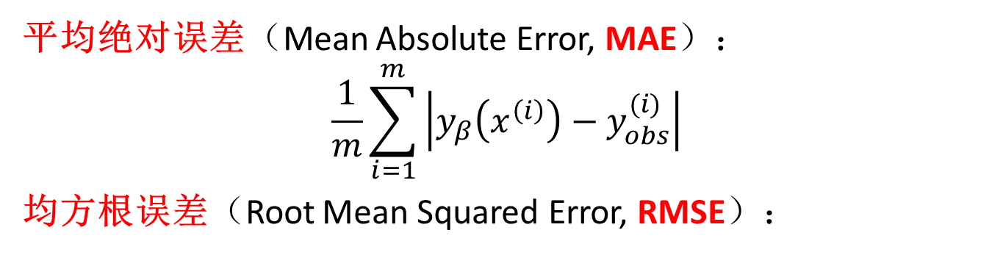
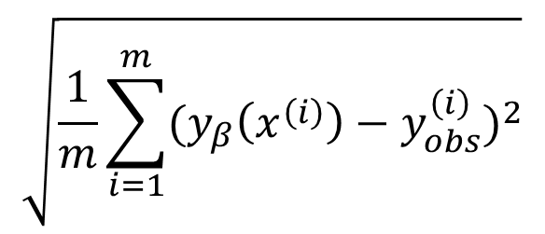
其他评价指标
平均绝对误差（Mean Absolute Error, MAE）：
$$\frac{1}{m}\sum_{i=1}^{m}{\left|y_{β}\left(x^{\left(i\right)}\right)−y_{obs}^{(i)}\right|}$$
均方根误差（Root Mean Squared Error, RMSE）：
$$\sqrt{\frac{1}{m}\sum_{i=1}^{m}{{{(y}_{β}\left(x^{\left(i\right)}\right)−y_{obs}^{\left(i\right)})}^{2}}}$$
MAE is the easiest to understand, because it's the average error.
MSE is more popular than MAE, because MSE "punishes" larger errors.
RMSE is even more popular than MSE, because RMSE is interpretable in the "y" units.

Slide 13
其他评价指标
𝑆𝑆𝐸
决定系数（R2）：
1 −
𝑇𝑆𝑆
残差平方和（SSE）：
总离差平方和（TSS）：
R2 score, or coefficient of determination, which measures how well a model performs relative to a simple mean of the target values.
R2=1 indicates a perfect match
R2=0 indicates the model does no better than simply taking the mean of the data
R2<0 means even worse models.

Slide 14
线性回归的语法
导入包含回归方法的类：
from sklearn.linear_model import LinearRegression
创建该类的一个对象：
LR = LinearRegression()
训练模型拟合数据，并预测：
LR = LR.fit(X_train, y_train)
y_predict = LR.predict(X_test)
http://scikit-learn.org/stable/modules/generated/sklearn.linear_model.LinearRegression.html

Slide 15

增加多项式特征
通过增加多项式特征来捕捉更高阶的数据特征
Box Office
𝑦_{𝛽}(𝑥) = 𝛽₀ + 𝛽₁𝑥 + 𝛽₂𝑥²
Budget

Slide 16

增加多项式特征
通过增加多项式特征来捕捉更高阶的数据特征
“线性回归”意味着特征间的线性组合
Box Office
𝑦_{𝛽}(𝑥) = 𝛽₀ + 𝛽₁𝑥 + 𝛽₂𝑥² + 𝛽₃𝑥³
Budget
Notes:
多元线性回归
多项式回归

Slide 17
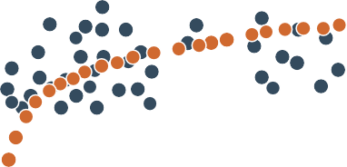
增加多项式特征
通过增加多项式特征来捕捉更高阶的数据特征
“线性回归”意味着特征间的线性组合
Box Office
𝑦_{𝛽}(𝑥) = 𝛽₀ + 𝛽₁ log(𝑥)
Budget

Slide 18
增加多项式特征
还可以选择变量间的交互项：
𝑦_{𝛽}(𝑥) = 𝛽₀ + 𝛽₁𝑥₁ + 𝛽₂𝑥₂ + 𝛽₃𝑥₁𝑥₂

Slide 19
增加多项式特征
还可以选择变量间的交互项：
如何选择正确的函数形式：
𝑦_{𝛽}(𝑥) = 𝛽₀ + 𝛽₁𝑥₁ + 𝛽₂𝑥₂ + 𝛽₃𝑥₁𝑥₂
检查每个变量与结果之间的关系

Slide 20
生成多项式特征的语法
导入包含转换方法的类：
from sklearn.preprocessing import PolynomialFeatures
创建该类的一个对象：
polyFeat = PolynomialFeatures(degree=2)
创建多项式特征，并转换数据：
polyFeat = polyFeat.fit(X_data)
x_poly = polyFeat.transform(X_data)
或者 x_poly = polyFeat.fit_transform(X_data)
http://scikit-learn.org/stable/modules/generated/sklearn.preprocessing.PolynomialFeatures.html

Slide 21
模型复杂度与误差
^{𝐽}𝑐𝑣
𝜃
cross validation error
error
^{𝐽}𝑡𝑟𝑎𝑖𝑛
𝜃
training error
21

Slide 22




防止欠拟合与过拟合
Polynomial Degree = 1
Polynomial Degree = 3
Polynomial Degree = 9
Model
True Function Samples
Y
Y
Y
X
X
X
如何用一个9次多项式拟合数据，并防止过拟合？
22

Slide 23
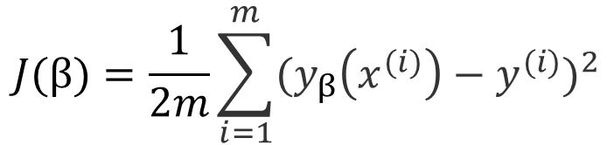
防止欠拟合与过拟合
Polynomial Degree = 1
Polynomial Degree = 3
Polynomial Degree = 9
Model
True Function Samples
Y
Y
Y
X
X
X
$$J(β)=\frac{1}{2m}\sum_{i=1}^{m}{(y_{β}\left(x^{(i{)}}\right)−y^{(i{)}}{)^{2}}}$$
23

Slide 24
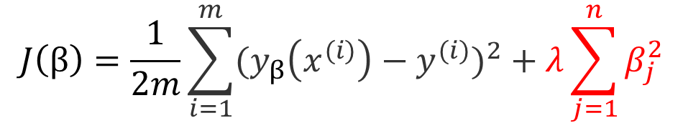
正则化（regularization）
Poly Degree=9, 𝜆=0.1
Poly Degree=9, 𝜆=1e-5
Poly Degree=9, 𝜆=0.0
Model
True Function Samples
Y
Y
Y
X
X
X
$$J\left(β\right)=\frac{1}{2m}\sum_{i=1}^{m}{(y_{β}\left(x^{(i{)}}\right)−y^{(i{)}}{)^{2}}}+λ\sum_{j=1}^{n}{β_{j}^{2}}$$
24

Slide 25
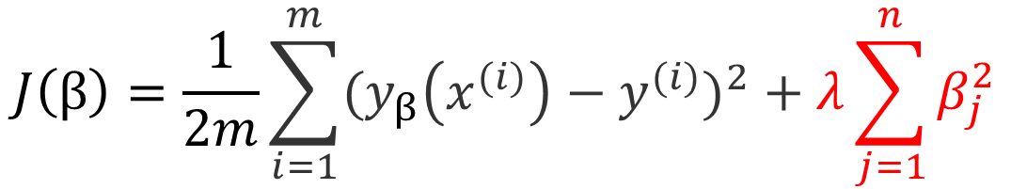
岭回归（Ridge Regression）(L2)
$$J\left(β\right)=\frac{1}{2m}\sum_{i=1}^{m}{(y_{β}\left(x^{(i{)}}\right)−y^{(i{)}}{)^{2}}}+λ\sum_{j=1}^{n}{β_{j}^{2}}$$
惩罚项收缩了所有系数的大小
越大的系数被惩罚得越多，因为惩罚的是平方
25

Slide 26
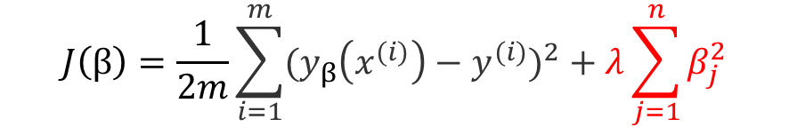
岭回归对模型参数的效果
26
$$J\left(β\right)=\frac{1}{2m}\sum_{i=1}^{m}{(y_{β}\left(x^{(i{)}}\right)−y^{(i{)}}{)^{2}}}+λ\sum_{j=1}^{n}{β_{j}^{2}}$$

Slide 27
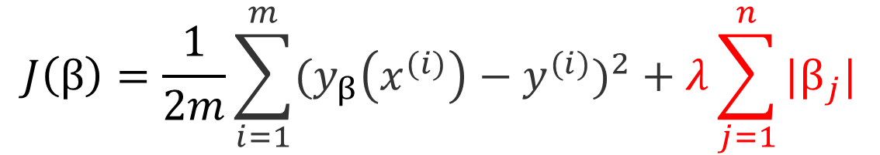
套索回归（Lasso Regression）(L1)
$$J\left(β\right)=\frac{1}{2m}\sum_{i=1}^{m}{(y_{β}\left(x^{(i{)}}\right)−y^{(i{)}}{)^{2}}}+λ\sum_{j=1}^{n}{|β_{j}|}$$
惩罚项有选择地收缩了某些系数
可以被用来做特征选择
比岭回归收敛速度慢
27

Slide 28
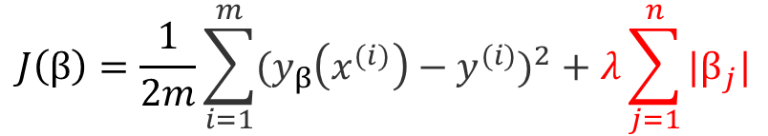
套索回归对模型参数的效果
28
$$J\left(β\right)=\frac{1}{2m}\sum_{i=1}^{m}{(y_{β}\left(x^{(i{)}}\right)−y^{(i{)}}{)^{2}}}+λ\sum_{j=1}^{n}{|β_{j}|}$$

Slide 29
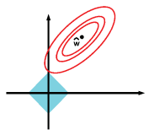
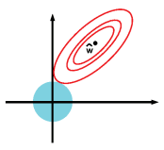
L1与L2正则化
β₂
β₂
β₁
β₁
|β₁|+|β₂|
β₁² + β₂²

Slide 30
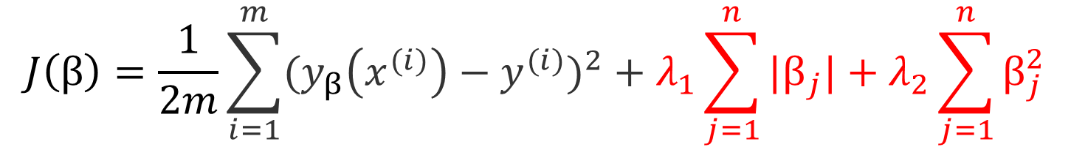
ElasticNet正则化
$$J\left(β\right)=\frac{1}{2m}\sum_{i=1}^{m}{(y_{β}\left(x^{(i{)}}\right)−y^{(i{)}}{)^{2}}}+λ_{1}\sum_{j=1}^{n}{|β_{j}|}+λ_{2}\sum_{j=1}^{n}{β_{j}^{2}}$$
岭回归和套索回归的综合，用以平衡稀疏和平滑两个问题
需要调节额外的参数，来分配L1和L2正则化惩罚项的比例
10

Slide 31
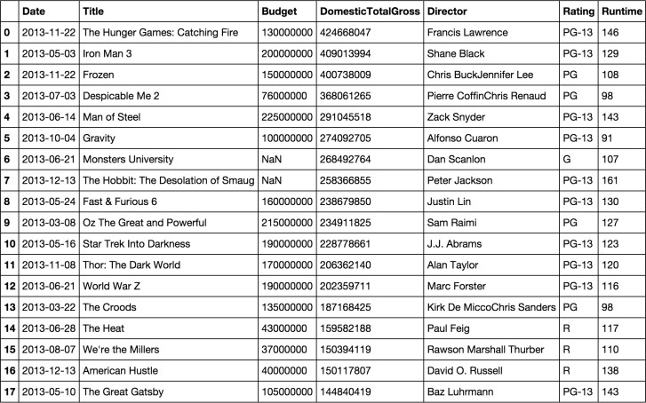
超参数及其优化
正则化系数（𝜆₁ 和𝜆₂）是根据经验决定的
使用测试数据调节 𝜆?
训练数据
测试数据

Slide 32
超参数及其优化
正则化系数（𝜆₁ 和𝜆₂）是根据经验决定的
想让模型泛化---不要使用测试数据集来调节𝜆₁ 和𝜆₂
使用测试数据调节 𝜆?
NO!
训练数据
测试数据

Slide 33
超参数及其优化
正则化系数（𝜆₁ 和𝜆₂）是根据经验决定的
想让模型泛化---不要使用测试数据集来调节𝜆₁ 和𝜆₂
划分出另一个数据集来调节超参数---验证集（validation set）
用交叉验证来调节𝜆
训练数据
验证数据
测试数据

Slide 34
岭回归的语法
导入包含回归方法的类：
from sklearn.linear_model import Ridge
创建该类的一个对象：
RR = Ridge(alpha=1.0)
拟合训练数据，并在测试数据上预测：
RR = RR.fit(X_train, y_train)
y_predict = RR.predict(X_test)

Slide 35
岭回归的语法
导入包含回归方法的类：
from sklearn.linear_model import Ridge
创建该类的一个对象：
RR = Ridge(alpha=1.0)
拟合训练数据，并在测试数据上预测：
RR = RR.fit(X_train, y_train)
y_predict = RR.predict(X_test)
正则化参数
http://scikit-learn.org/stable/modules/generated/sklearn.linear_model.Ridge.html

Slide 36
岭回归的语法
导入包含回归方法的类：
from sklearn.linear_model import RidgeCV
创建该类的一个对象：
RRcv = RidgeCV(alphas=[1e-3, 1e-2, 1e-1, 1], cv=4)
拟合训练数据，并在测试数据上预测：
RRcv = RRcv.fit(X_train, y_train)
y_predict = RRcv.predict(X_test)
RidgeCV 使用交叉验证自动确定alpha的值
http://scikit-learn.org/stable/modules/generated/sklearn.linear_model.RidgeCV.html

Slide 37
套索回归的语法
导入包含回归方法的类：
from sklearn.linear_model import Lasso
创建该类的一个对象：
LR = Lasso(alpha=1.0)
拟合训练数据，并在测试数据上预测：
LR = LR.fit(X_train, y_train)
y_predict = LR.predict(X_test)
正则化参数
http://scikit-learn.org/stable/modules/generated/sklearn.linear_model.Lasso.html

Slide 38
套索回归的语法
导入包含回归方法的类：
from sklearn.linear_model import LassoCV
创建该类的一个对象：
LRcv = LassoCV(alphas=[1e-3, 1e-2, 1e-1, 1], cv=4)
拟合训练数据，并在测试数据上预测：
LRcv = LRcv.fit(X_train, y_train)
y_predict = LRcv.predict(X_test)
LassoCV 使用交叉验证自动确定alpha的值
http://scikit-learn.org/stable/modules/generated/sklearn.linear_model.LassoCV.html

Slide 39
ElasticNet回归的语法
导入包含回归方法的类：
from sklearn.linear_model import ElasticNet
创建该类的一个对象：
EN = ElasticNet(alpha=1.0, l1_ratio=0.5)
拟合训练数据，并在测试数据上预测：
EN = EN.fit(X_train, y_train)
y_predict = EN.predict(X_test)
l1_ratio把alpha的值分配给L1/L2
http://scikit-learn.org/stable/modules/generated/sklearn.linear_model.ElasticNet.html

Slide 40
ElasticNet回归的语法
导入包含回归方法的类：
from sklearn.linear_model import ElasticNetCV
创建该类的一个对象：
ENcv = ElasticNetCV(alphas=[1e-3, 1e-2, 1e-1, 1], cv=5)
拟合训练数据，并在测试数据上预测：
ENcv = ENcv.fit(X_train, y_train)
y_predict = ENcv.predict(X_test)
ElasticNetCV 使用交叉验证自动确定alpha和l1_ratio的值
http://scikit-learn.org/stable/modules/generated/sklearn.linear_model.ElasticNetCV.html

Slide 41
Jupyter演示
06-linerreg.ipynb

Slide 42
实验
06_linearreg_exercise.ipynb

